Slide 1
New Feeds

Slide 2
1. Thành viên
1 : Lê Ngọc Hưng
2 : Nguyễn Hoàng Chí Bảo
3 : Nguyễn Thành Long
4 : Lê Thị Phương Thảo
5 : Phan Đình Khôi

Slide 3
2. Giới thiệu về đề tài
- Đề tài my-app làm về New Feeds, dựa trên Framework React JS.

Slide 4
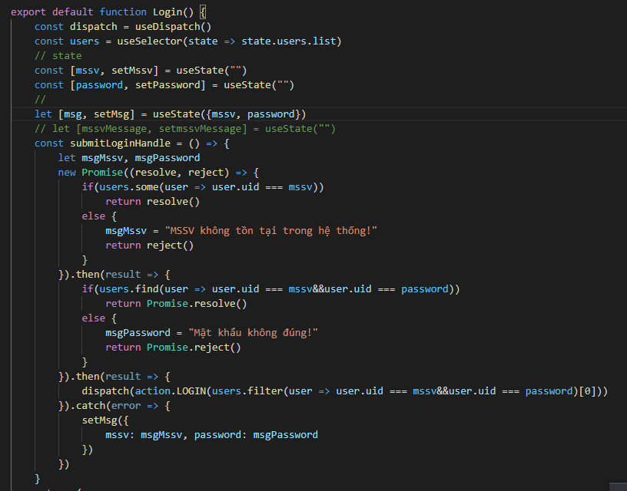
3. Cấu trúc điều khiển:
3.1 : Xác định trạng thái đăng nhập
Xác định trạng thái đăng nhập khi load view để render đến trang Login hoặc trang đã đăng nhập
3.2 : Xác định vai trò đăng nhập
- Render các components tương ứng sau khi đăng nhập (Admin, User)
tương ứng với vai trò đăng nhập.
- Đâu tiên sẽ Render trang thái “status” để biết người dung đang trực
tuyến hay không sau đó sẽ render vai trò của người đăng nhập.
- Sử dụng “useSelector, useDispatch,useState” để lấy và thay đổi dữ
liệu đăng nhập của người dùng thông qua đó biết được người dung đang đăng nhập
với vai trò nào.
- Đồng thời sử dụng “Promise” để ràng buộc thông tin đăng nhập.

Slide 5
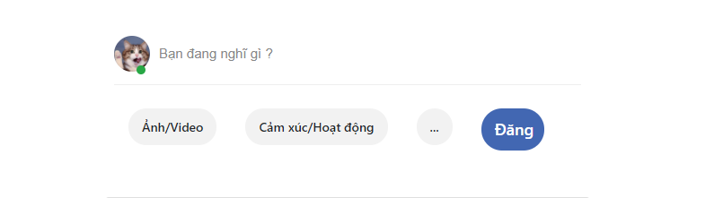
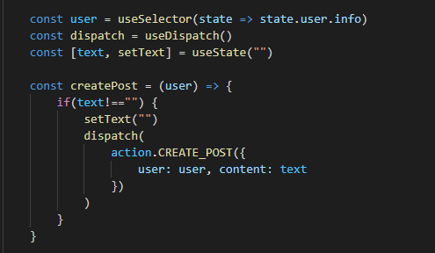
4. Các chức năng (User) hiện tại:
4.1: Tạo bài viết
- Tạo bài viết nhầm mục đích tạo và các
User khác có thể xem và tương trực tiếp
đối với bài viết của người đã tạo.
Sử dụng các thành phần useState để lấy
dữ liệu và set dữ liệu và insert vào db,
thông qua useDispatch và action trong
RootState.

Slide 6
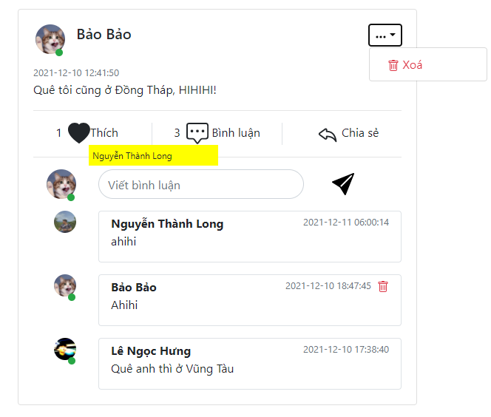
4.2 Xem bài viết (New Feeds) - Xem các bài viết 1 cách nhanh gọn, đặt biệt là trực tiếp song song đó người dùng có thể bình luận, thích, xoá bài viết (của cá nhân) và xem được cả những người đã thích bài viết đó. - Riêng về bình luận ta xem được tất cả bình luận của bài viết đó, đặc biệt bình luận cá nhận ta có thể xoá. - my-app của nhóm em khác với các nhóm còn lại là Sử dụng “REAL TIME” dựa trên nguyên lý mounting rerender của redux.

Slide 7
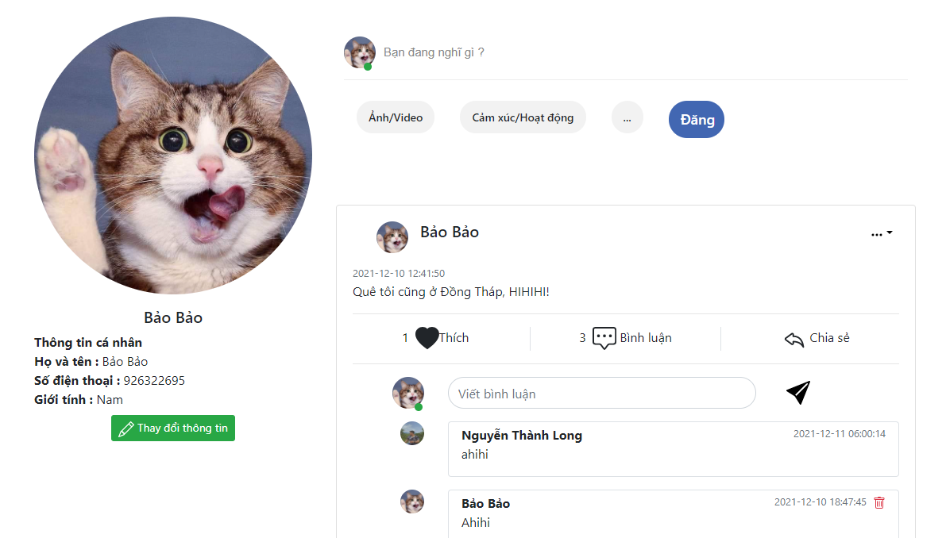
4.3 Trang thông tin cá nhân - Trang thông tin cá nhân bào gôm 2 thành thần “Đăng và xem bài viết (của cá nhân)” + thông tin đầy đủ của người dùng. Đồng thời cho phép người dung thay đổi những thông tin cần thiết chẳng hạn như “Tên và Số điện thoại”. - Tất cả đều sử dụng useSelector để xuất dữ liệu.

Slide 8
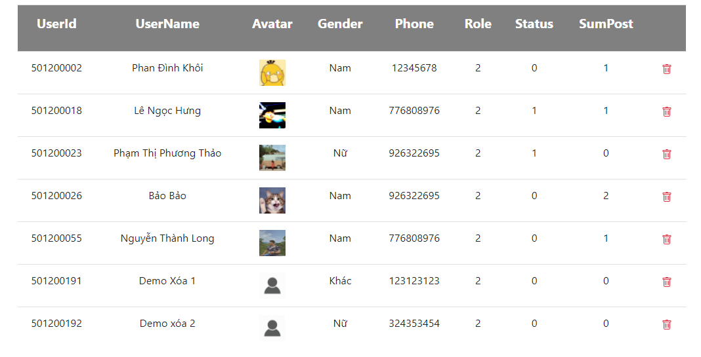
5. Các chức năng (Admin) hiện tại:
5.1 Quản lý người dung:
- Admin có khả năng quản lý tài khoản và thông
tin người dung đã cung cấp bao gồm cả những
bài viết, Admin cũng có thể xoá bất kì tài khoản
cá nhân nào.

Slide 9
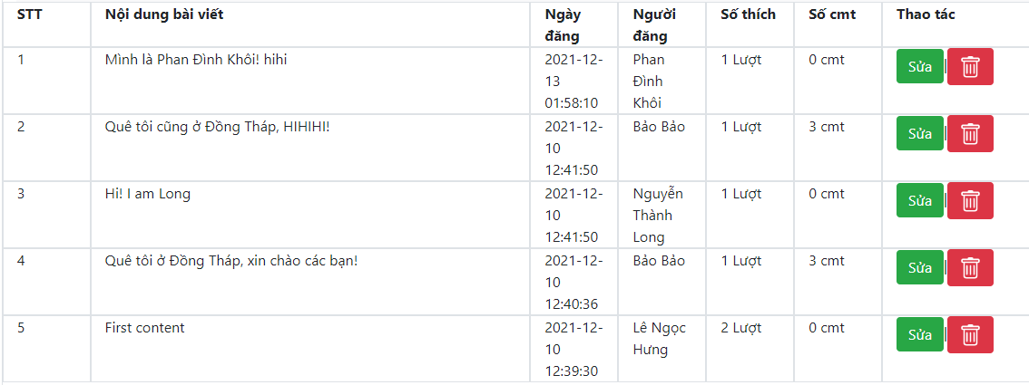
5.2 Quản lý bài viết:
- Admin có thể quan lý tất cả các bài viết mà người dung đã viết bao gồm các thông tin cơ bản và xoá bất kì bài viết nào chống trường hợp bài viết có nội dung không tốt.
5.3 Đăng xuất admin :
- Sau khi đã hoàn thành công việc admin có chức năng đăng xuất ra môi trường quản lý.

Slide 10
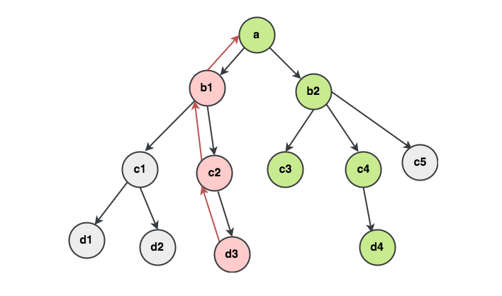
React State

Slide 11
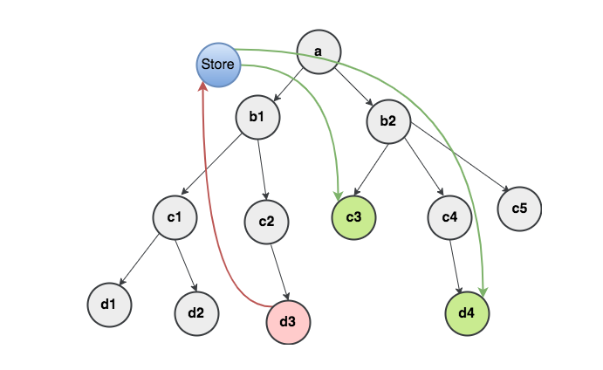
Redux
Redux js là một thư viện Javascript giúp tạo ra thành một lớp quản lý trạng thái của ứng dụng. Được dựa trên nền tảng tư tưởng của ngôn ngữ Elm kiến trúc Flux do Facebook giới thiệu, do vậy Redux thường là bộ đôi kết hợp hoàn hảo với React

Slide 12
Trạng thái (state) của toàn bộ ứng dụng được lưu trong trong 1 store duy nhất là 1 Object mô hình tree
Chỉ có 1 cách duy nhất để thay đổi trạng thái (state) đó là tạo ra một action (là 1 object mô tả những gì xảy ra)
Để chỉ rõ trạng thái (state) tree được thay đổi bởi 1 action bạn phải viết pure reducers

